Slide 1

中華精忠慈善基金會
紀念918 及甲午戰爭130週年聚餐

Slide 2
紀念918 及甲午戰爭130週年聚餐
守土衛國，匹夫有責
緬懷先烈，人人有責
承傳歷史，我們有責

Slide 3
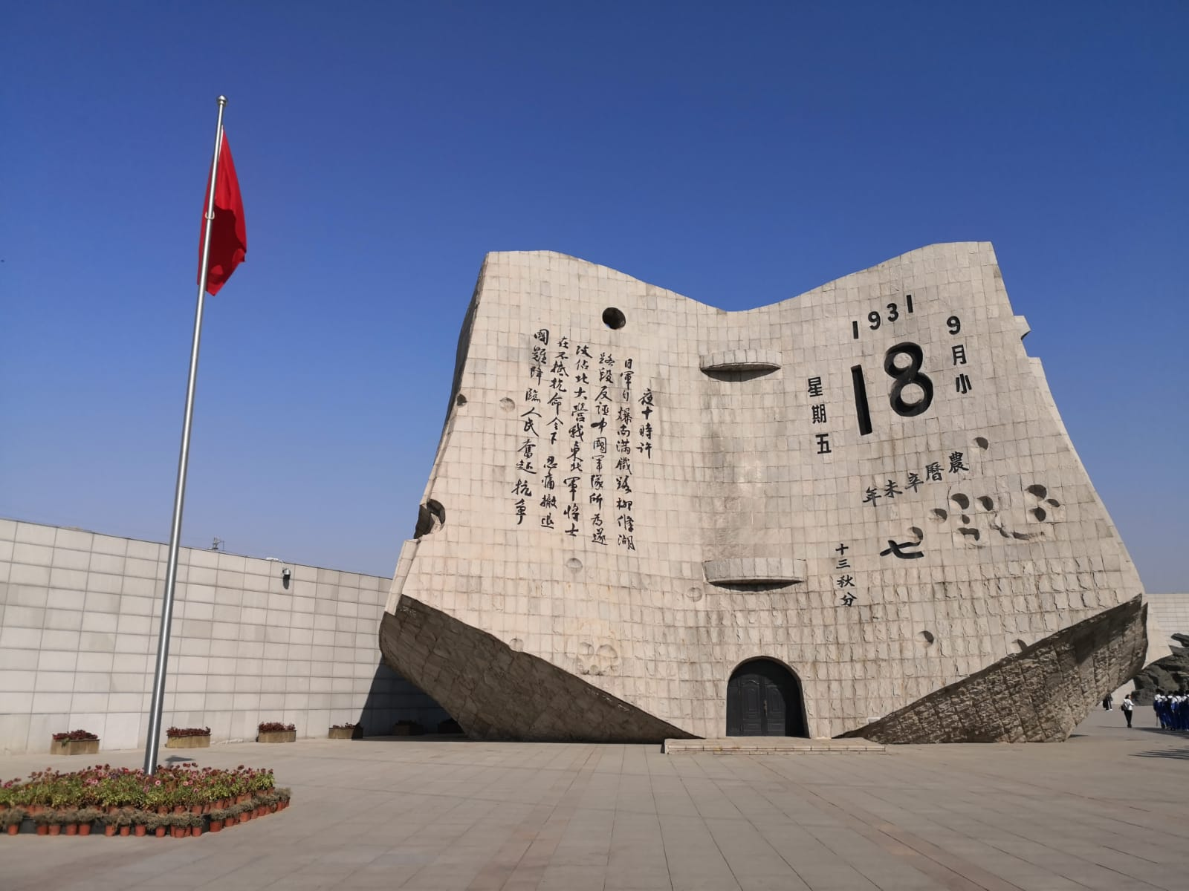
紀念918 及甲午戰爭130週年聚餐

Slide 4
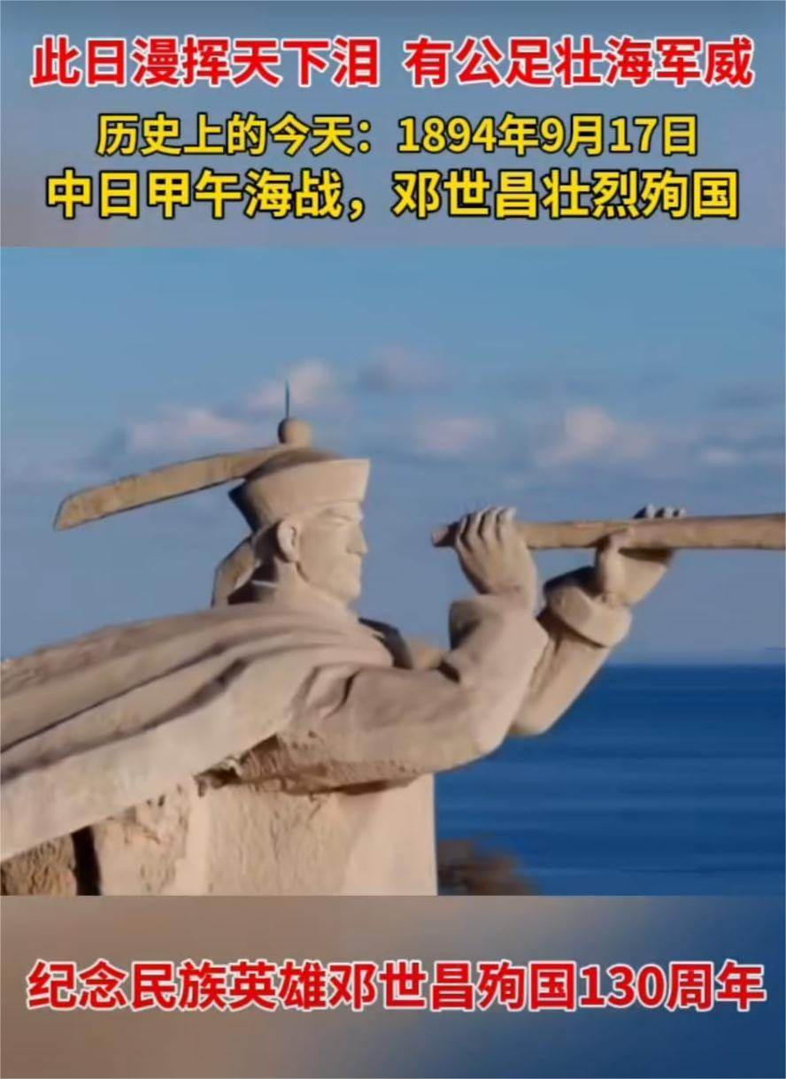
紀念918 及甲午戰爭130週年聚餐
守土衛國，匹夫有責
緬懷先烈，人人有責
承傳歷史，我們有責

Slide 5
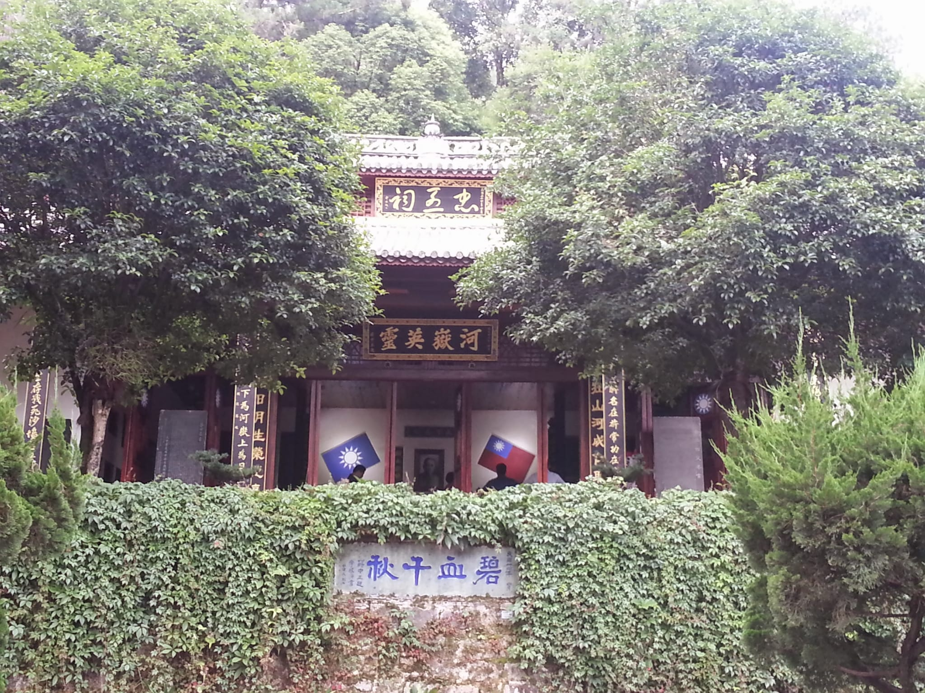
紀念918 及甲午戰爭130週年聚餐
守土衛國，匹夫有責
緬懷先烈，人人有責
承傳歷史，我們有責

Slide 6
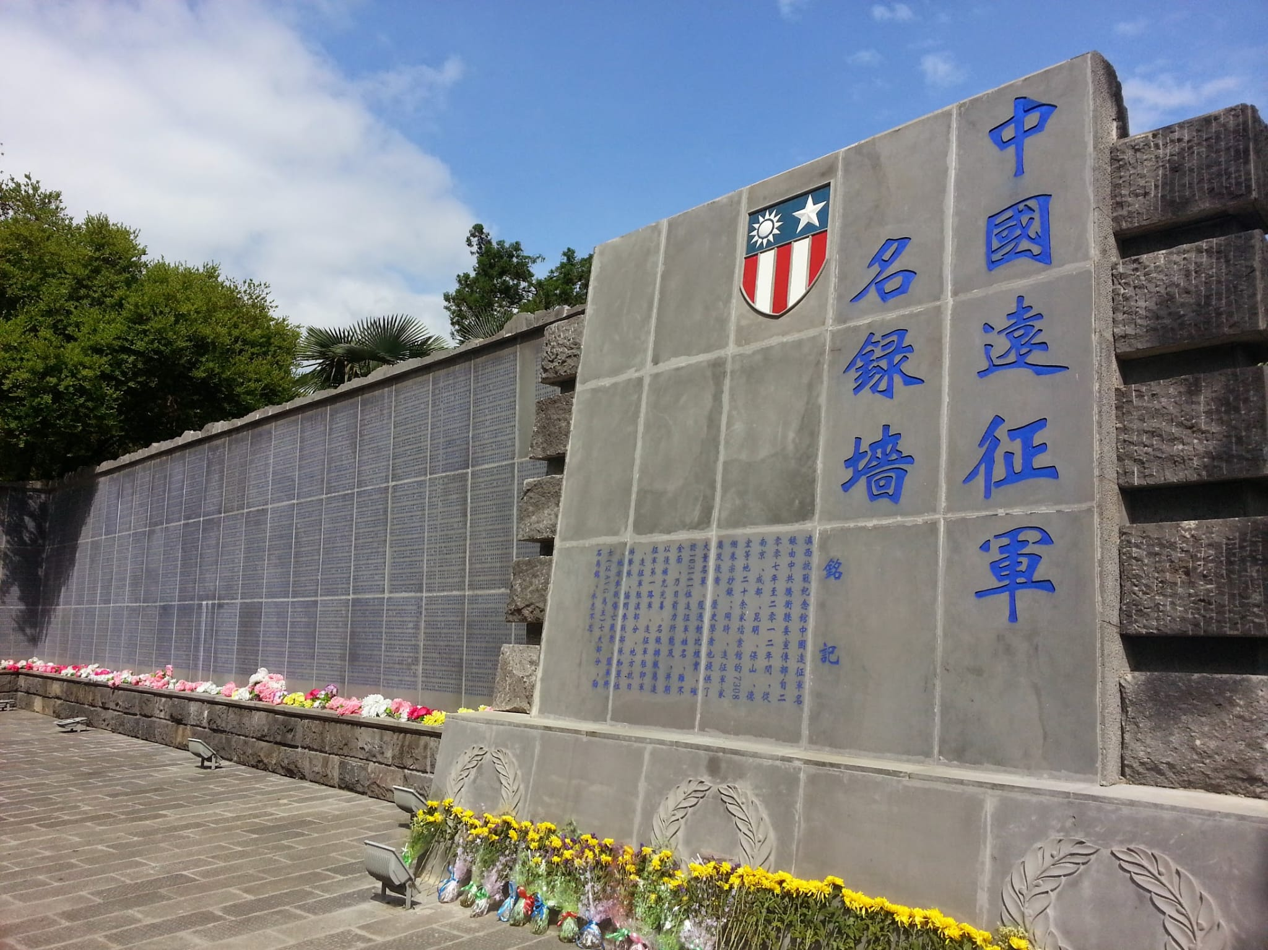
紀念918 及甲午戰爭130週年聚餐

Slide 7
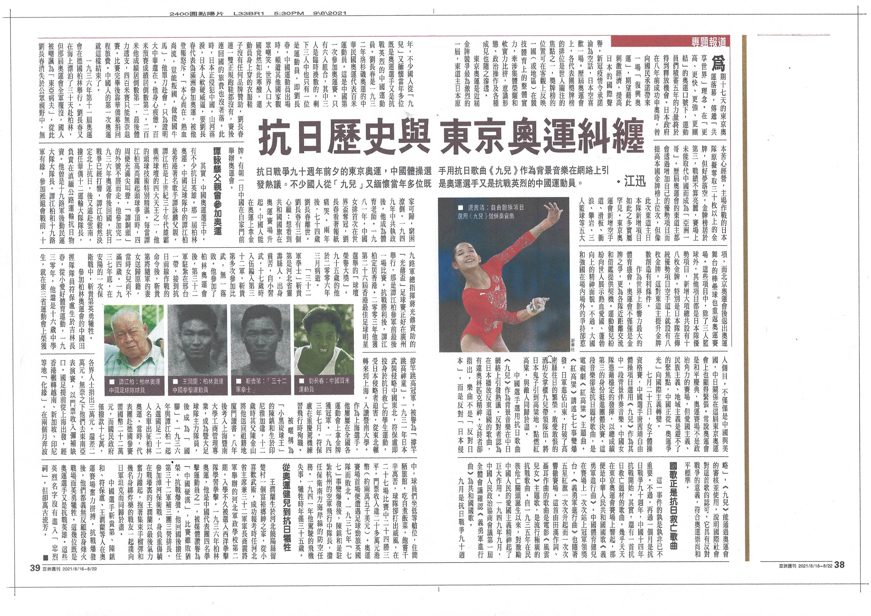

Slide 8
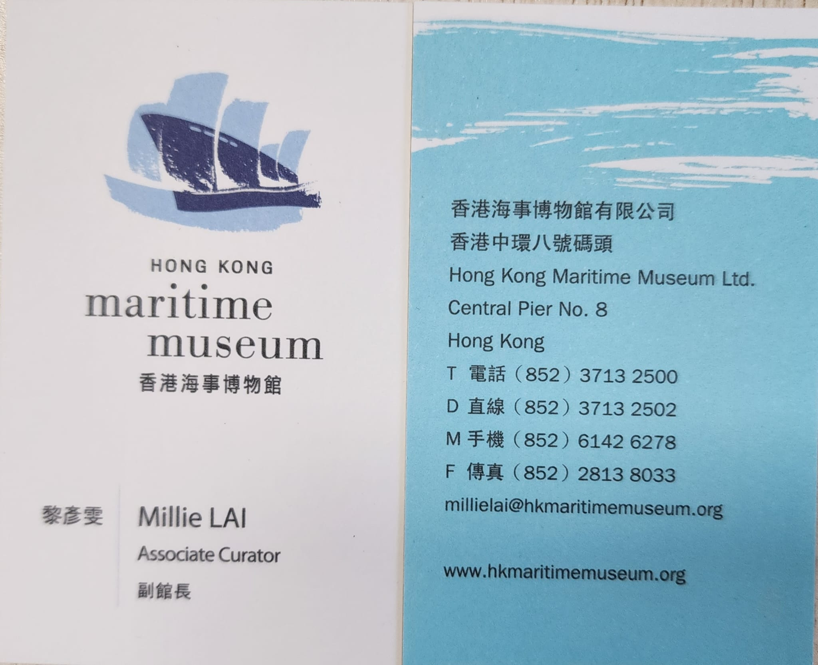

Slide 9
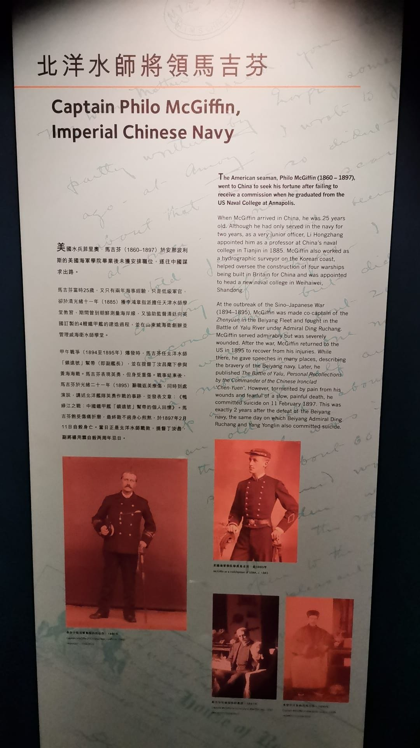

Slide 10
紀念918 及甲午戰爭130週年聚餐
守土衛國，匹夫有責
緬懷先烈，人人有責
承傳歷史，我們有責

Slide 11
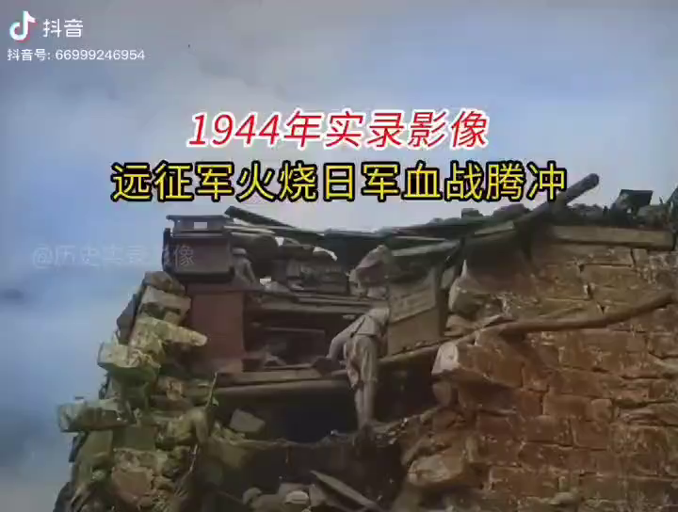
紀念918 及甲午戰爭130週年聚餐

Slide 12
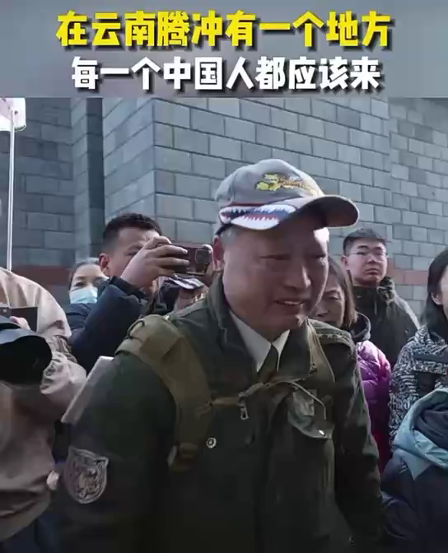
紀念918 及甲午戰爭130週年聚餐

